Slide 1
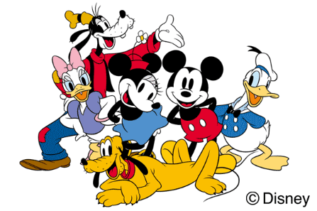
東京ディズニーリゾートの
経営戦略
現代マネジメント学部
ゼミ名：飯田ゼミ
学籍番号：201458
氏名：飯田博

Slide 2
目次
研究の動機
オリエンタルランドとは
企業概要
SWOT分析
オリエンタルランドの経営戦略
成功へのポイント①
成功へのポイント②
まとめ
参考文献

Slide 3
研究の動機
東京ディズニーランドが開業して2013年4月で30年、
東京湾岸を埋め立てた4角井大地は「夢と魔法の王国」と
して人気を集め続ける。この10年毎年2500万人を超す入
園者数が訪れる。
◆ アメリカから輸入された巨大パークはなぜ日本人を魅了
するのか、消費社会の成熟化、好奇心旺盛な日本人の異
文化吸収力の強さなどさまざまな要素が他の追従を許さ
ないビジネスモデルを形造っているようだ。
◆ 「儲かる仕組み」を研究したい。

